Slide 1

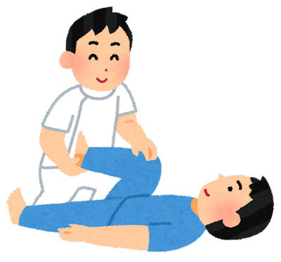
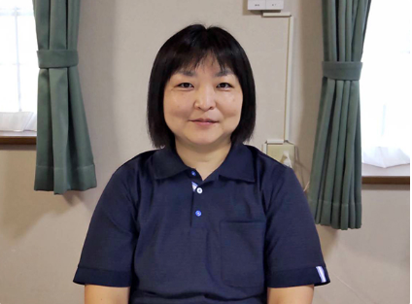
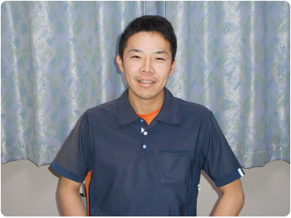

訪問看護
24時間緊急対応可能
お看取り（ターミナルケア）2024年実績 15件
がん看護、療養型病院の経験者多数
土日の訪問は相談可！
正看護師６名在籍！全員女性。
訪問リハビリ
PT、OTによるリハビリ全般可能
リハビリのお試しの希望があれば対応可能
個別に合わせたリハビリプランの作成、実施
スタッフ６名在籍（PT5名、OT1名）
管理者 早乙女 友紀子(看護師)
リハビリ責任者 秋田 聖司(理学療法士)
ステーション 空き状況 | 時間帯 | 月 | 火 | 水 | 木 | 金
訪問看護 Ns 5名 | 午前 | × | × | × | △ | ×
 | 午後 | △ | × | × | × | ×
訪問リハ PT4名 OT1名 | 午前 | 〇 | ○ | △ | △ | 〇
 | 午後 | 〇 | △ | 〇 | △ | ○
リハビリ訪問看護ステーション ライブ
～利用者様の『生きる』をサポートする～
〒321-0157 栃木県宇都宮市幕田町41番地 ☎ 028‐611‐1970

Slide 2
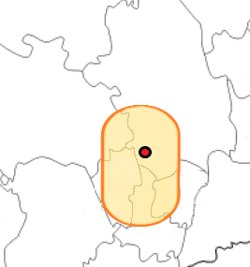
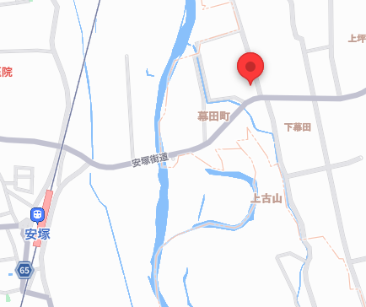
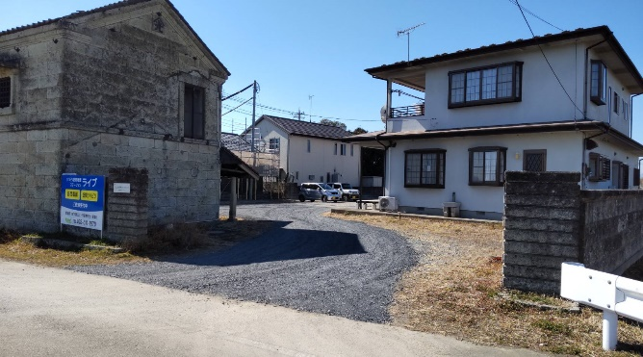
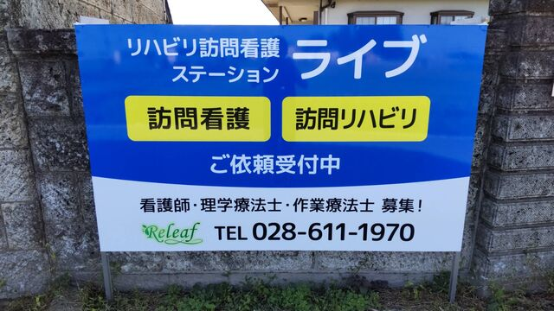
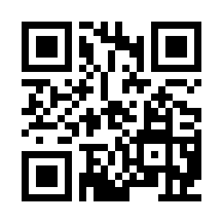


- 訪問範囲 -
訪問地区： 宇都宮市、 壬生町、 下野市、 上三川町 （基本的に事務所から車で30分圏内）
【宇都宮市】
雀宮、若松原、陽南、姿川、横川、宮の原の中学校区
【壬生町】
全域
【下野市】
石橋、古山、細谷、石橋北の小学校区
【上三川町】
本郷北、明治、上三川北、上三川の小学校区
【鹿沼市】
石川、池ノ森の小学校区
宇都宮市
鹿沼市
ライブ
壬生町
上三川町
栃木市
下野市
※看護の訪問可能エリアは緊急訪問を想定しています。
定時訪問のみの場合、訪問可能となる地域もあります。お問い合わせください。
▸ 事業所： リハビリ訪問看護ステーションライブ （サービスコード：０９６０１９０３０４）
▸ 管理者： 早乙女 友紀子 リハビリ責任者： 秋田 聖司
▸ サービス内容： 訪問看護 、 訪問リハビリ
▸ 所在地： 〒321-0157 栃木県宇都宮市幕田町41番地
リハビリ訪問看護ステーション ライブ
HP
URコード
TEL．028-611-1970
FAX．028-611-1971

